Slide 1
ЦОУ «МОЙ БИЗНЕС» - единая площадка оказания государственной поддержки субъектам МСП
Меры государственной поддержки, реализуемые Центром поддержки экспорта, Центром поддержки предпринимательства, Венчурным фондом Тверской области

Slide 2
Система мер государственной поддержки предпринимательства в Тверской области
Финансовая поддержка МСП
Нефинансовая поддержка МСП
Имущественная поддержка МСП
Микрозаймы
Гарантийная поддержка
Обучение, консалтинг
бизнес-миссии, участие в выставках, сертификация, доступ к федеральным мерам поддержки и др.
Технопарки, предоставление офисных площадей

Slide 3
Система мер государственной поддержки предпринимательства в Тверской области
Финансовая поддержка МСП
Нефинансовая поддержка МСП
Имущественная поддержка МСП
Микрозаймы
Гарантийная поддержка
Обучение, консалтинг
бизнес-миссии, участие в выставках, сертификация, доступ к федеральным мерам поддержки и др.
Технопарки, предоставление офисных площадей

Slide 4
1. Центр оказания услуг «МОЙ БИЗНЕС» Структура
Венчурный Фонд Тверской области
Представители УФНС, управления Росреестра, таможни и др.
Коворкинг, конференц-залы, переговорные комнаты
Представительства кредитных организаций
МФЦ для бизнеса
ЦПЭ (Центр поддержки экспорта)
ГАУ «Тверской областной бизнес-инкубатор», ФППУК
ФРП (Фонд развития промышленности)
Представитель уполномоченного по защите прав предпринимателей
Фонд содействию кредитования МСП Тверской области
ЦПП (Центр поддержки предпринимательства)
Представители контрольных структур
Представитель органов власти
Нотариус
«МОЙ БИЗНЕС»

Slide 5
1. Центр оказания услуг «МОЙ БИЗНЕС» Услуги
Доступ к федеральным мерам поддержки: Корпорация МСП, МСП-банк, Региональные лизинговые компании,
Фонд содействия инновациям, РВК и др.
Имущественная поддержка, аренда государственного и муниципального имущества, технопарки
Коворкинг, конференц-залы, переговорные комнаты, коммуникативная площадка
Обучение основам предпринимательской деятельности, консультации сторонних экспертов, мероприятия для бизнеса
Услуги МФЦ для бизнеса
Составление бизнес-планов и маркетинговых планов, подбор франшиз, инвестиционная поддержка
Федеральная программа подготовки управленческих кадров
Льготные кредитные продукты Фонда развития промышленности
Прием всех структур, взаимодействующих с бизнесом
Кредитная поддержка до 5 млн. руб., гарантийная поддержка для МСП
Участие в выставочных мероприятиях и бизнес-миссиях в России и за рубежом, поддержка экспорта и выхода на внешние рынки
Участие в госзакупках, выращивание поставщиков крупнейших заказчиков
«МОЙ БИЗНЕС»

Slide 6
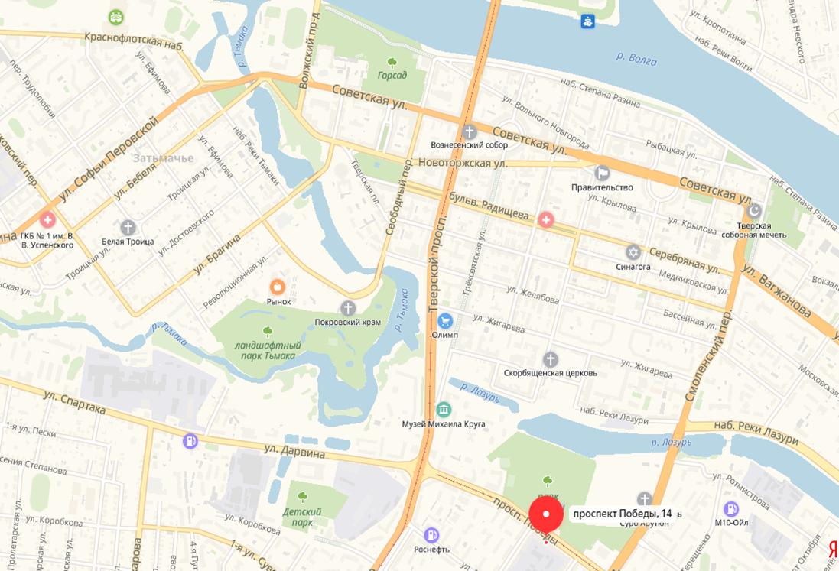
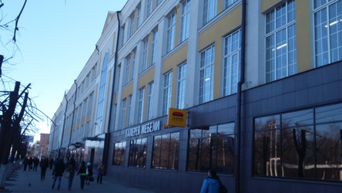
1. Центр оказания услуг «МОЙ БИЗНЕС» Расположение
Тверь, пр-т Победы, 14
Расположение в центре города в торгово-офисном центре в непосредственной близости от
Центра развития бизнеса ПАО «Сбербанк»

Slide 7
1. Центр оказания услуг «МОЙ БИЗНЕС» Взаимодействие с муниципалитетами
Закрепление сотрудников МФЦ за предоставлением услуг бизнесу.
Прием заявок на предоставление услуг по поддержке предпринимательства в МФЦ (МФО, РГО, сертификация, бизнес-миссии, выставки, обучение, консультации).
Размещение в пилотных районах оборудования для видеоконференцсвязи с Центром «Мой бизнес» для получения услуг.
Телефон и Skype для бесплатной связи;
Интернет-сайт с возможностью записи на прием и подачи заявок на поддержку в личном кабинете;
Информирование предпринимателей в районах путем рассылок, телефонных звонков, кампании в СМИ и сети Интернет.
Муниципальные образования:
Содействуют информированию субъектов МСП о новых возможностях;
Содействуют в реализации мероприятий на территории муниципалитета;
Обеспечивают интеграцию на Портал «Бизнес-Навигатор МСП»

Slide 8
2. Популяризация и акселерация МСП
Вовлечение населения в предпринимательскую деятельность:
Лекции и мероприятия для населения во всех муниципальных образования : школьники, учащиеся ССУЗов, организованные группы;
Информационная кампания в СМИ, сети Интернет;
Предоставление инструкций и материалов по открытию и ведению бизнеса.
Обучение основам предпринимательской деятельности:
Образовательные мероприятия по методикам Корпорации МСП, в т.ч. в муниципальных образованиях (программа Азбука предпринимателя, Школа предпринимателя, Бизнес-план (30-36 часов каждая)
После защиты проектов предоставляется право на получение субсидии на открытие бизнеса
2. Консультации по вопросам ведения бизнеса в т.ч. через Центры «Мои документы»
Акселерация предпринимателей:
Семинары и тренинги в т.ч. по федеральным методикам (с размещением видео-записей на сайте)
Консультации по вопросам ведения бизнеса
Муниципальные образования:
Содействуют в организации выездных мероприятий (помещение и слушатели);
Информируют население и предпринимателей о возможностях;
Выявляют заинтересованных и направляют на обучение.

Slide 9
3. Межрегиональное и международное сотрудничество
Организация бизнес-миссий субъектов предпринимательства в регионы РФ и зарубежные страны
с организацией встреч с потенциальными партнерами, сообществами предпринимателей, посещением выставок, мероприятий, торговых представительств, органов власти и др.
Организация участия предпринимателей в профильных выставках в РФ и за рубежом
Оплата группового стенда Тверской области или софинансирование индивидуального стенда компании
Сертификация продукции для российского и зарубежных рынков
Софинансирование до 80% стоимости сертификации
Размещение продукции предприятий на электронных торговых площадках, поиск партнеров за рубежом, переводы, консультации и обучение по вопросам экспортной деятельности, подбор приоритетных рынков
Муниципальные образования:
Выявляют потенциальных экспортеров и направляют в Центр «Мои бизнес»;
Содействуют в организации выездных мероприятий (помещение и слушатели);
Содействуют в распространении информации.

Slide 10
4. Доступ к федеральным мерам поддержки и сопровождение проектов
Подбор федеральных мер поддержки, подготовка и сопровождение заявок:
Гранты от 0,5 до 20 млн. руб. технологичным компаниям по программам Фонда содействия инновациям
Льготные займы до 50 млн. руб. для поддержки социально-ориентированных проектов из Фонда поддержки социальных проектов;
Гранты до 50 млн. руб. из Фонда Президентских грантов;
Льготный лизинг. Продукт Региональных лизинговых компаний.
Возможно соинвестирование средств Фонда в проекты для привлечения федеральной поддержки.
Сопровождение проектов:
Формирование, анализ и совершенствование бизнес-планов;
Разработка и аналитика финансовых моделей компаний;
Подбор мер поддержки и направления развития бизнеса;
Программа выращивания поставщиков для крупнейших заказчиков;
Содействие в подготовке заявок на привлечение инвестиций частных инвесторов
Муниципальные образования:
Выявляют потенциальных интересантов и направляют в Центр «Мой бизнес»;
Содействуют в организации выездных мероприятий (помещение и слушатели);
Содействуют в распространении информации.

Slide 11
Взаимодействие Фонда с муниципалитетами
Контактные лица от Фонда:
Для представителей Администраций муниципальных образований:
Окороков Михаил Вячеславович, генеральный директор,
Для представителей бизнеса:
Ануфриев Роман Константинович, заместитель директора
Предлагаем подготовить и направить в адрес Фонда to@venturetver.ru:
ФИО и контактные данные лица от Администрации муниципалитета для взаимодействия с Фондом и организации мероприятий | 15 марта 2019
Cписки и контактные данные компаний, заинтересованных в выходе на внешние рынки (регионы РФ и зарубежные страны) | 1 апреля 2019
Заявки на бесплатное проведение семинара для субъектов предпринимательства по программе корпорации МСП (5 дней по 7 часов, не менее 10 субъектов предпринимательства) | 1 апреля 2019
Списки и контактные данные инициаторов производственных, инновационных и социальных проектов для содействия в привлечении поддержки из федеральных институтов развития | 1 апреля 2019

Slide 12
Спасибо за внимание!
Окороков Михаил Вячеславович
Генеральный директор Венчурного фонда Тверской области
okorokov@venturetver.ru
+7 (4822) 79-02-15
+7(910) 646 26 37

